Slide 1
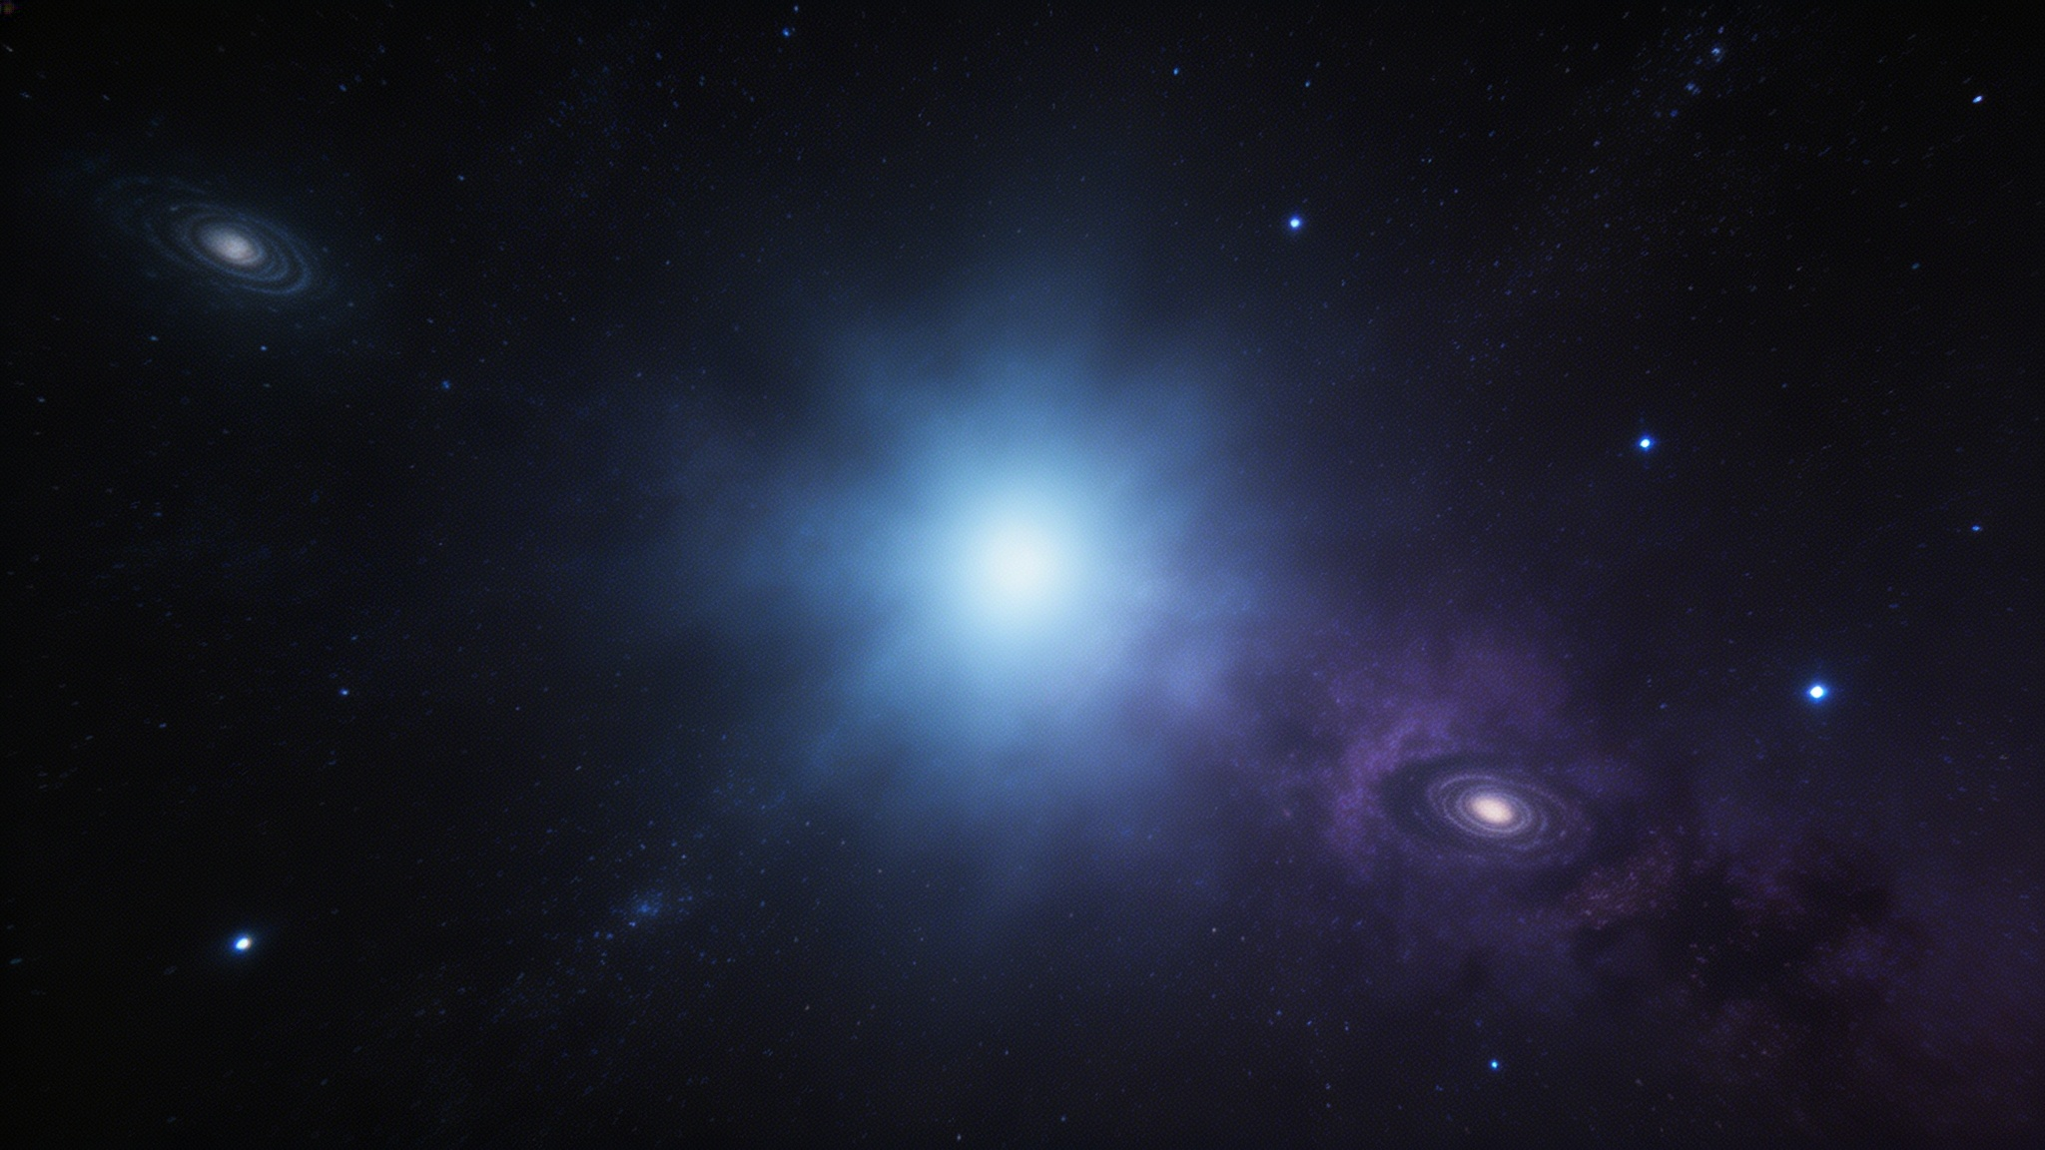
基于Lomb-Scargle周期分析的RR Lyrae变星脉动周期测量
一项针对天文不均匀采样时间序列的分析方法研究
汇报人：何伟文 | 日期：2026年7月1日
Notes:
大家好，今天我将向大家汇报一项关于如何精确测量一种特殊恒星——RR Lyrae变星脉动周期的研究。这项研究聚焦于如何处理天文学中常见的不均匀采样数据，并对比了不同分析方法的优劣。希望通过这次分享，能让大家对这一领域有更深入的了解。

Slide 2
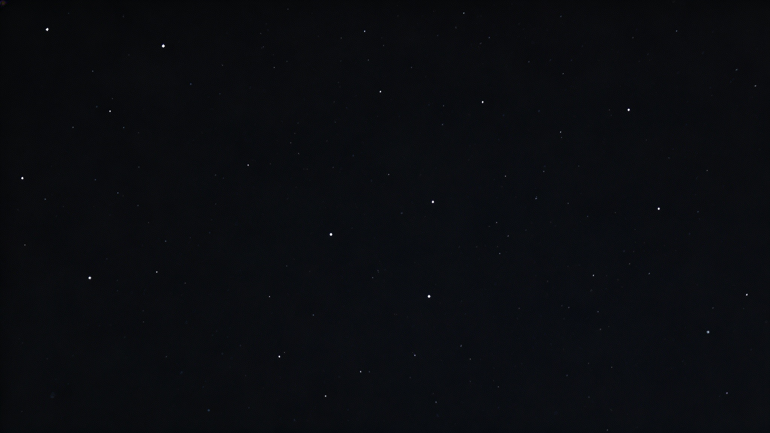
目 录
01. 研究背景与科学问题
02. 研究对象与解决方案
探索宇宙的“标准烛光”，剖析海量天文数据处理中面临的信噪比低、周期信号隐匿等核心挑战。
聚焦 RR Lyrae 变星这一关键天体，引入 Lomb-Scargle 周期图法，作为处理非均匀采样数据的核心方案。
03. 实验流程与关键结果
04. 方法比较与结论展望
展示从数据获取、预处理到周期检测的完整实验路径，验证方法在变星周期提取上的准确性与稳定性。
对比 Lomb-Scargle 与传统 FFT 方法的性能差异，总结研究成果并探讨该技术在未来巡天项目中的应用潜力。
Notes:
本次汇报将分为四个部分。首先，我将介绍我们研究的背景以及面临的科学挑战。接着，会详细介绍我们的研究对象RR Lyrae变星，以及我们采用的核心解决方案——Lomb-Scargle方法。第三部分，我将展示我们的实验流程和关键的分析结果。最后，通过与传统方法的比较，总结本研究的结论并对未来工作进行展望。

Slide 3
宇宙的“标准烛光”与数据分析的挑战
现实困境：不均匀的观测采样
受天气、昼夜交替及望远镜排期限制，亮度数据在时间维度上呈现严重的不连续、非均匀特征。
01 / 什么是 RR Lyrae 变星？
这是一类特殊的脉动变星，其亮度会像心跳一样发生周期性的涨落变化。它们在赫罗图上位于水平分支的位置，是老年恒星演化到特定阶段的产物。
传统壁垒：FFT 的严苛前提
经典周期分析工具（如FFT）要求数据“等时间间隔”采样，与真实观测数据特性相冲突。
因其绝对亮度极其稳定，被天文学家誉为宇宙的“标准烛光”，是测量银河系结构、球状星团距离乃至探索宇宙大尺度结构的关键标尺。
直接后果：失真与伪峰
强行应用FFT会引发“频谱泄漏”，产生伪峰，无法还原真实周期。
如何突破非均匀采样的限制，准确提取 RR Lyrae 变星的真实周期，成为了当前时域天文学数据处理的核心难题。
Notes:
首先，让我们了解一下研究的对象——RR Lyrae变星。它们是宇宙中非常重要的“标准烛光”，帮助我们丈量宇宙的距离。但在实际观测中，我们得到的数据往往是断断续续的，就像一张被撕毁的日历。这使得我们常用的数据分析工具，比如FFT，变得不再可靠。那么，面对这个挑战，我们该如何准确地找到恒星的脉动周期呢？这就是我们这项研究要解决的核心问题。

Slide 4
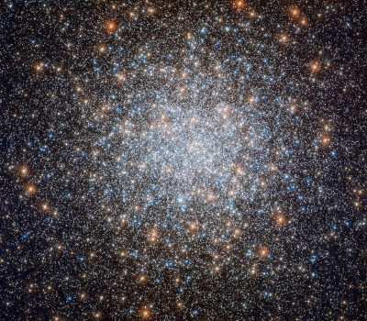
研究对象：宇宙的“标准烛光”——RR Lyrae变星
01 / 什么是RR Lyrae变星？
恒星演化的“心跳”：它们是处于演化末期的脉动变星，亮度会像心跳一样发生周期性变化，其光变周期通常在0.2到1天之间。
稳定的“量天尺”：RR Lyrae变星的绝对星等极其稳定，天文学家通过观测其视星等，结合周光关系，就能精确计算出它们与地球的距离。
哈勃望远镜拍摄的球状星团M3，数十万颗恒星密集聚集。这里已发现超过170颗RR Lyrae变星，是研究这类恒星物理特性的理想天然实验室。
作为宇宙中最可靠的“标准烛光”之一，它们是测绘银河系结构、测定球状星团距离，乃至探索宇宙大尺度结构的关键工具。
Notes:
在深入探讨数据分析方法之前，让我们更近距离地了解我们的研究对象——RR Lyrae变星。它们之所以被称为“标准烛光”，是因为它们的内在亮度非常稳定。这就像我们知道一个灯泡的实际瓦数，然后通过它看起来的亮度，就能判断出它离我们有多远。天文学家正是利用这一点，来测量遥远天体的距离。左边这张壮丽的图片是球状星团M3，它是一个包含数十万颗恒星的古老星团，也是一个RR Lyrae变星的聚集地，是我们研究这类恒星的绝佳样本。

Slide 5
为不均匀数据而生：Lomb-Scargle周期图
核心分析思想
技术显著优势
高效工具栈
专为不均匀采样时间序列设计，摒弃等间隔依赖。通过在不同频率下对原始数据进行最小二乘正弦拟合，精准锁定最能解释数据波动的核心频率，还原天体真实的周期信号。
无需插值处理，直接利用原始观测数据，规避信息丢失与误差引入；在稀疏/不均匀数据下，比FFT更精准识别周期；是天文学光变曲线分析的行业标准工具。
采用Python编程语言，深度集成Astropy天文计算库实现Lomb-Scargle算法，兼顾计算效率与可靠性，为海量天文数据提供稳定、精准的自动化周期搜索能力。
1. 光变曲线模型：y(t) = A·cos(ωt) + B·sin(ωt) + C说明：A, B为拟合振幅，C为平均亮度，ω=2πf为角频率。
2. Lomb-Scargle功率谱：P(ω) = ½·[ (Σyᵢcosω(tᵢ-τ))²/Σcos²ω(tᵢ-τ) + (Σyᵢsinω(tᵢ-τ))²/Σsin²ω(tᵢ-τ) ]说明：通过最小二乘法拟合，找到使功率P(ω)最大的角频率ω。
3. 相位校正项：tan(2ωτ) = Σsin(2ωtᵢ) / Σcos(2ωtᵢ)说明：τ是为非等间隔数据引入的相位校正，使功率谱的定义更加对称。
总结：Lomb-Scargle方法尊重原始观测的真实性，是破解天文学不均匀采样数据周期分析难题的关键技术。
Notes:
我们的解决方案，就是采用Lomb-Scargle方法。您可以把它想象成一种智能的曲线拟合工具。它不像FFT那样对数据格式有苛刻要求，而是直接在我们观测到的零散数据点上，尝试用不同频率的正弦波去拟合，找到那个拟合得最好的频率，这个频率对应的就是恒星的脉动周期。这种方法的最大好处是，它尊重我们原始数据的真实性，避免了因强行‘补齐’数据而产生的错误。

Slide 6
从数据到结论：我们的分析步骤
01. 数据获取与预处理
02. 周期算法计算
03. 相位折叠验证
04. 方法比较分析
从Kepler等公开数据库获取RR Lyrae变星光变数据，执行严格的数据清洗流程，剔除异常野值与缺失记录，为后续分析建立高质量数据集。
利用Astropy库设定科学的频率搜索范围，计算Lomb-Scargle功率谱，定位功率谱中峰值最高的频率点，该频率即为恒星的最佳脉动周期。
将所有观测时间点映射至0-1的相位区间，绘制相位折叠图。若周期准确，离散的观测点将汇聚成一条连续、光滑的光变曲线，验证结果可靠性。
同步使用经典FFT方法分析同源数据，对比两种算法的结果差异。重点评估Lomb-Scargle在处理天文观测中常见的不均匀采样数据时的鲁棒性优势。
通过标准化的四步流程，我们从原始观测数据出发，利用Lomb-Scargle算法精准提取变星周期，并以严谨的验证和对比分析确保结论的科学性。
Notes:
我们的研究流程非常清晰。首先，我们获取并整理了公开的恒星亮度数据。然后，我们应用Lomb-Scargle算法，计算出一个‘功率谱’，从中找到最强的信号，也就是恒星的周期。为了验证这个周期是否正确，我们进行了‘相位折叠’，相当于把记录了好几年的亮度变化，按照我们找到的周期，全部叠放到一个周期的时间轴上。如果周期正确，这些点就会形成一条清晰的曲线。最后，我们还把这个方法和传统的FFT方法做了对比，以展示它的优越性。

Slide 7
RR Lyrae自动分析系统设计
main.py
↓
preprocess.py
↓
lomb_scargle.py
↓
fft_analysis.py
↓
phase_fold.py
↓
plot.py
↓
report.py
自动批量处理：读取目录全部FITS
数据预处理：去除NaN和异常值
双算法分析：LS+FFT
周期验证：Phase Folding
自动报告：PNG、CSV、TXT
文献比较：Relative Error
模块化：8个Python模块
Kepler FITS
↓
数据预处理
↓
Lomb–Scargle周期分析
↙ ↘
FFT分析 Phase Folding
↓
周期比较与验证
↓
自动生成PNG / CSV / TXT
Notes:
我们的研究流程非常清晰。首先，我们获取并整理了公开的恒星亮度数据。然后，我们应用Lomb-Scargle算法，计算出一个‘功率谱’，从中找到最强的信号，也就是恒星的周期。为了验证这个周期是否正确，我们进行了‘相位折叠’，相当于把记录了好几年的亮度变化，按照我们找到的周期，全部叠放到一个周期的时间轴上。如果周期正确，这些点就会形成一条清晰的曲线。最后，我们还把这个方法和传统的FFT方法做了对比，以展示它的优越性。

Slide 8
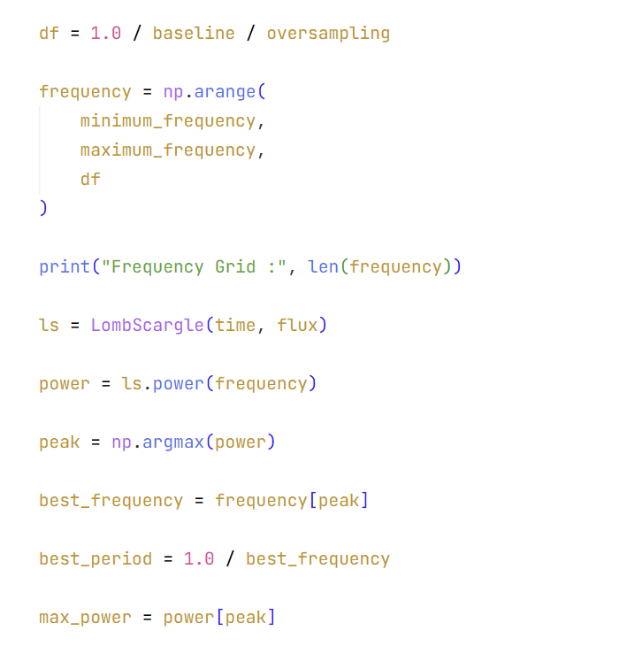
Lomb–Scargle功率谱核心算法
Notes:
我们的研究流程非常清晰。首先，我们获取并整理了公开的恒星亮度数据。然后，我们应用Lomb-Scargle算法，计算出一个‘功率谱’，从中找到最强的信号，也就是恒星的周期。为了验证这个周期是否正确，我们进行了‘相位折叠’，相当于把记录了好几年的亮度变化，按照我们找到的周期，全部叠放到一个周期的时间轴上。如果周期正确，这些点就会形成一条清晰的曲线。最后，我们还把这个方法和传统的FFT方法做了对比，以展示它的优越性。

Slide 9
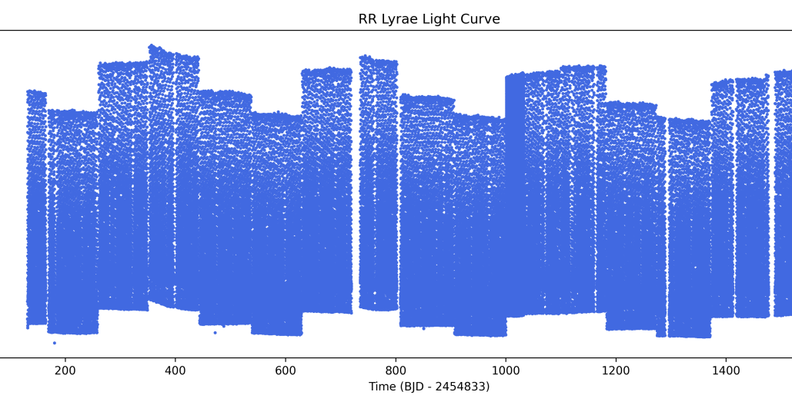
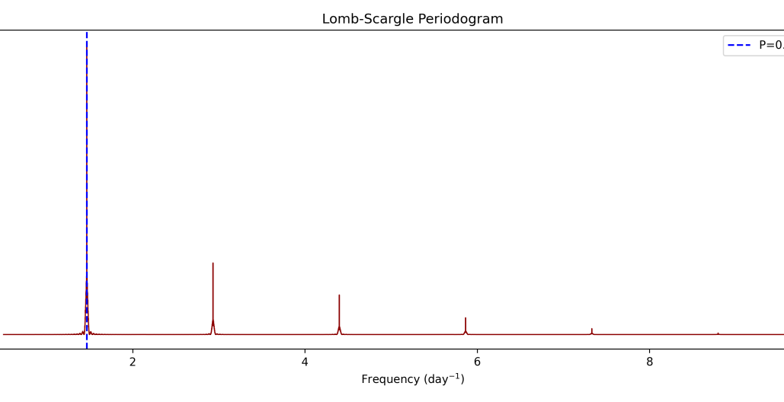
锁定脉动节奏：从光变曲线到功率谱
原始光变曲线
Lomb-Scargle 功率谱分析
这张图展示了恒星在约1600天观测周期内的亮度变化数据。我们能直观看到亮度呈现出明显的周期性起伏趋势，但受限于观测采样的不均匀性，具体的脉动周期无法直接从原始数据中一目了然地确定。
通过功率谱分析将时域信号转换至频域，图中出现了一个非常显著的尖峰，其对应的频率即为最佳脉动频率。通过计算，我们确定这个峰值对应的脉动周期为T ≈ 0.682022 天（约16.37小时），与这KEPLER3733346由JM Nemec测得的0.682026d基本吻合。
Notes:
这是我们分析的第一步结果。左边是恒星原始的亮度数据，可以看到亮度在不断波动，但具体的周期是多少并不直观。于是，我们用Lomb-Scargle方法进行分析，得到了右边的功率谱图。图中出现了一个非常显著的尖峰，这就是最佳脉动频率的信号。通过计算，我们确定这个峰值对应的脉动周期约为0.682022天，也就是大约16.37小时，这与RR Lyrae变星0.2至1天的典型周期范围完全吻合，结果非常合理。

Slide 10
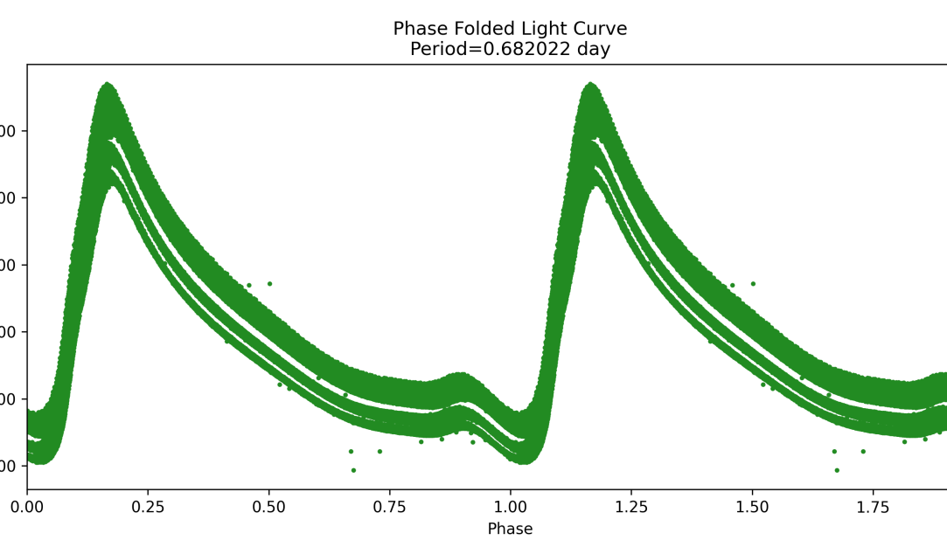
眼见为实：相位折叠验证周期准确性
从“时间轴”到“相位轴”的重构
我们将横轴从具体的观测日期转换为“相位”（0到2，覆盖两个完整周期）。这一变换让原本在时间轴上分散的数据点，惊人地收敛成一条具有典型RR Lyrae变星特征的、完整且光滑的光变曲线。
周期准确性的“铁证”
相位折叠图的完美拟合，是对0.682天周期最有力的验证。如果周期存在哪怕很小的误差，这些数据点都会杂乱无章地分布，无法形成如此清晰且具有特征性的曲线。这标志着我们对恒星脉动周期的测量是精确无误的。
所有原本散乱的数据点，现在完美地汇聚成了一条连续、光滑、具有典型RR Lyrae特征（如‘驼峰’结构）的光变曲线。
Notes:
找到周期后，我们还需要验证它是否正确。这就是相位折叠图的作用。我们把所有观测数据，按照0.682天的周期，像绕线一样缠绕起来。结果令人非常满意！大家可以看到，成千上万的数据点完美地排列成了一条连续的曲线，清晰地展示了恒星从最亮到最暗，再回到最亮的完整过程。这雄辩地证明了，我们用Lomb-Scargle方法找到的周期是准确无误的。

Slide 11
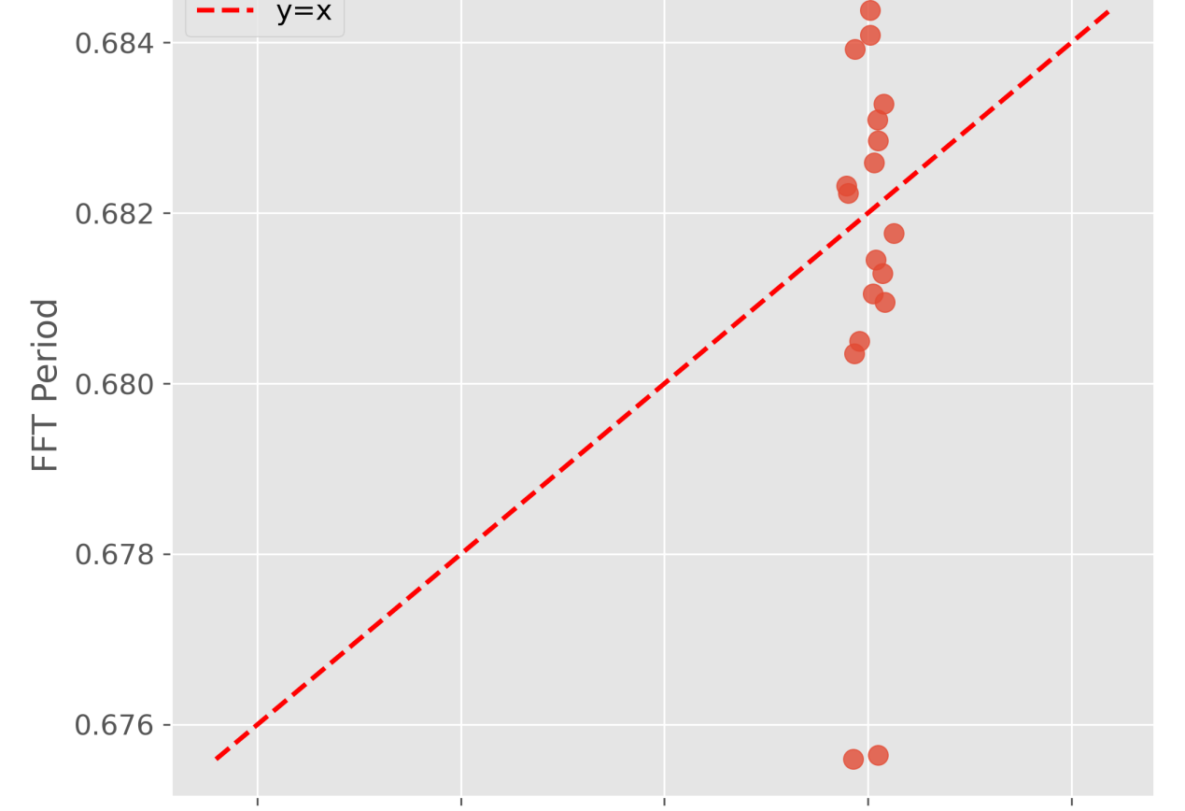
强者对决：Lomb-Scargle vs. 传统FFT
数据样本与分析逻辑
我们对多颗RR Lyrae变星进行了批量分析，对比LS与FFT的周期测量值。图中每个散点代表单颗恒星，若测量完全准确，所有点应完美贴合红色对角线，这为我们提供了直观的误差参考系。
核心结论：LS方法更胜一筹
FFT的结果（红点）相对于对角线有更明显的离散和偏差，最大偏差可达0.006天。这表明在处理真实的、不均匀的天文数据时，Lomb-Scargle方法给出的周期测量结果更稳定、更可靠。
图示为多颗RR Lyrae变星的周期测量结果对比。横轴为LS方法结果，纵轴为FFT方法结果，红色虚线代表理想的一致情况（y=x）。
Notes:
为了进一步证明Lomb-Scargle方法的优势，我们将它与传统的FFT方法进行了正面比较。这张图展示了对一批恒星进行分析的结果。理想情况下，两种方法的结果应该完全一致，所有点都落在这条红色虚线上。我们可以看到，FFT的结果有明显的偏离，而Lomb-Scargle的结果则更集中，更稳定。这说明，面对真实世界中不完美的数据，Lomb-Scargle是一个更值得信赖的工具。

Slide 12
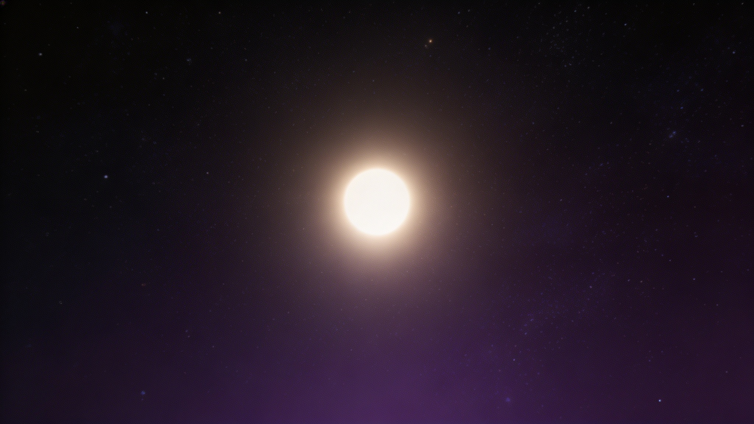
总结与未来方向
有效性验证：精准测周 基于Astropy库运用Lomb-Scargle方法，成功测得RR Lyrae变星脉动周期约0.682天，结果准确可靠。
算法扩展：多维对比研究 引入PDM、BLS等其他周期分析算法，与Lomb-Scargle进行多维度、全场景的性能比较与融合。
方法优越性：抗噪稳定 相位折叠与FFT对比分析表明，该方法在处理不均匀采样数据时，展现出更高的精度与稳定性。
数据扩展：覆盖更多天体 将该分析框架应用于造父变星、食双星等更多变星类型，验证方法的普适性与适应性。
应用价值：巡天关键技术 为现代天文学大规模巡天数据的自动化处理提供了核心技术支撑。
智能化：AI驱动自动分类 结合机器学习技术，实现海量数据的自动周期识别与恒星智能分类。
谢谢大家
Notes:
最后，总结一下我们的工作。我们成功地运用Lomb-Scargle方法，解决了天文数据不均匀采样带来的难题，准确地测量出了RR Lyrae变星的脉动周期。我们的研究证明，相比传统方法，Lomb-Scargle是一个更强大、更可靠的工具。展望未来，我们希望能将这套分析流程扩展到更多类型的恒星，并结合人工智能技术，让计算机自动完成海量数据的分析工作，帮助我们更快地探索宇宙的奥秘。我的汇报到此结束，谢谢大家！

